Slide 1

সবাইকে স্বাগতম

Slide 2

পরিচিতি
মোঃ আব্দুল গাফফার
বি,এস,সি(অনার্স)এম,এস,সি(গনিত)
প্রভাষক, আদর্শ মহিলা কলেজ
কুমারখালি, কুষ্টিয়া।
মোবাইল-০১৭১২০২৮৭৯৭
ইমেল/ফেসবুক- gaffarkst@gmail.com
একাদশ শ্রেনী
বিষয়: আই,সি,টি
সময়: 45মিনিট

Slide 3
এ পাঠ শেষে শিক্ষার্থীরা --
১. HTML ডকুমেন্ট তৈরী করে তা বলতে পারবে।
২. HTML মৌলিক ট্যাগ সমুহ বলতে ও ব্যবহার করতে পারবে।

Slide 4
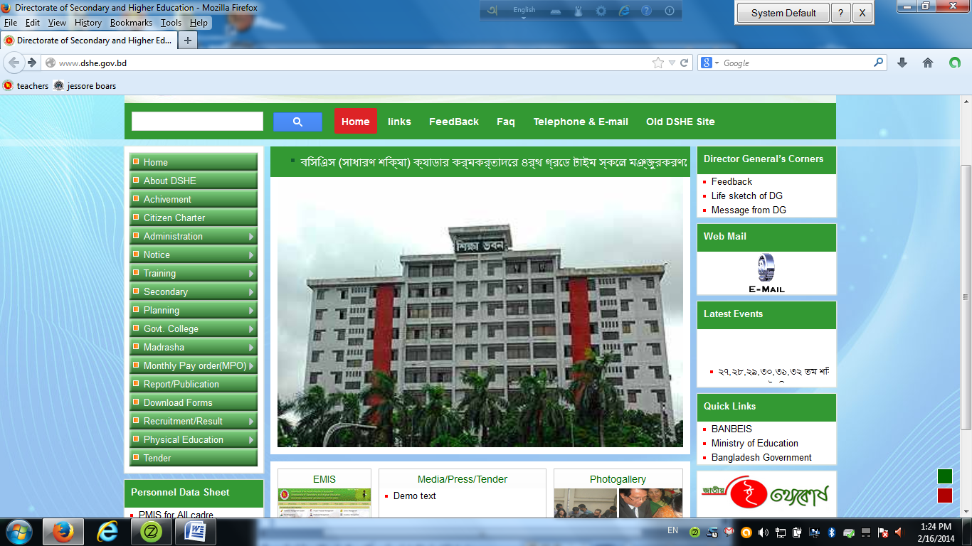
ডিজি ও যশোর বোর্ড ওয়েব সাইড দেখি

Slide 5
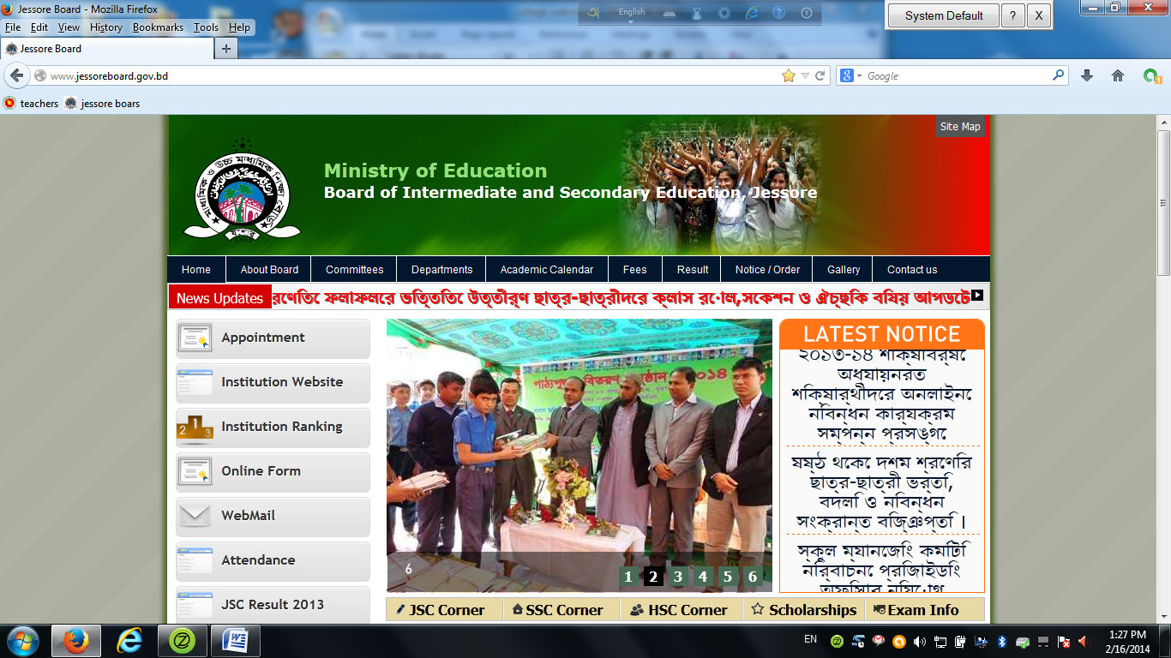

Slide 6
উচ্চ মাধ্যমিক শ্রেনির
তথ্য ও যোগাযোগ প্রযুক্তির ৪র্থ অধ্যায় ( ওয়েব ডিজাইন পরিচিতি ও HTML)
আজকের পাঠ
HTML ডকুমেন্ট তৈরী ,সংরক্ষন ও ট্যাগ জানা।

Slide 7
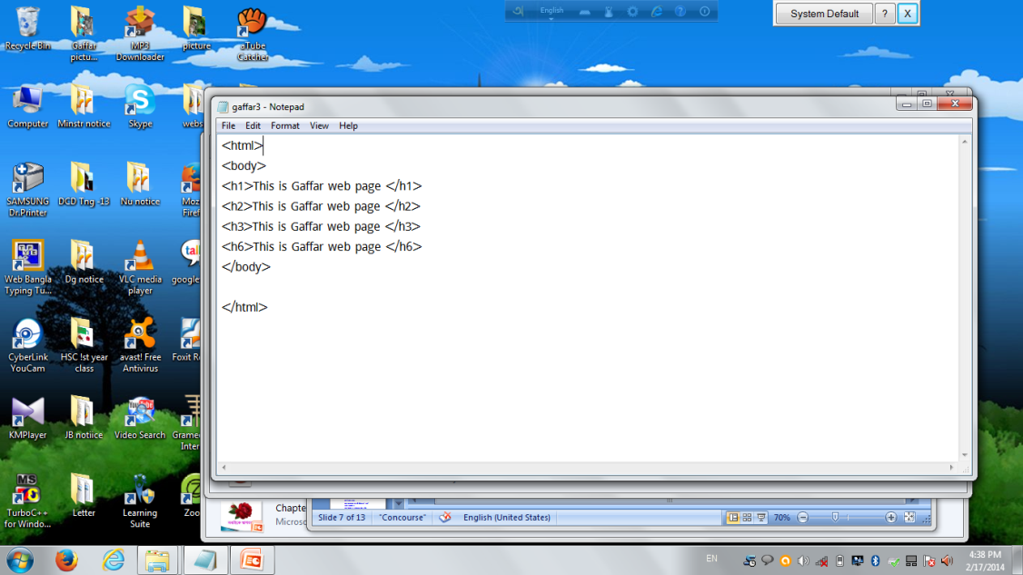
HTML ডকুমেন্ট তৈরী ও সংরক্ষনঃ -
1. Windwos Start > All Programs> Accessoris> Notepad open নিচের মত লেখা।
2. File menu> Save/ Save as> name.htm/html>Type drop dawn list all file select> Seve করে যে কোন ব্রাউজারে খলা।

Slide 8
ট্যাগ চেনা ব্যবহারঃ-
ট্যাগ চিহ্ন ব্যবহার
<html></html> মুল প্রোগ্রাম
<head></head> হেড নাম হবে।
<body></body> বডি কি ববে।
<h1,h2—h7></h1—h7> লেখা সিরিয়ালে বড়।
<p></p> একটা করে প্যরা হবে।
<hr/> রো বরাবর দাগ হবে।
<br/> লাইন ব্রেক করে লেখা হবে।
<b></b> লেখা বল্ড হবে।
<big></big> লেখ বড় হবে।

Slide 9
ট্যাগ চেনা ব্যবহারঃ-
ট্যাগ চিহ্ন ব্যবহার
<i></i> লেখ বাকা
<small></small> লেখা ছট
<sub></sub> লেখার নিচে লেখা
<sup></sup> লেখ্র উপরে লেখা
<ins></ins> লেখ্র নিচে দাগ
<del></del> মাজে দাগ টানে ডিলিট
<pre></pre> পাসয়াডের মত লেখা ইত্যাদি।

Slide 10
মূল্যায়ণ
১. HTML ডকুমেন্ট তৈরী করে তা বল।
২. HTML মৌলিক ট্যাগ সমুহ বল ও ব্যবহার বল

Slide 11
বাড়ীর কাজ
১. HTML ডকুমেন্ট তৈরী করে আনবে।
২. HTML মৌলিক ট্যাগ সমুহ ও ব্যবহার লেখ।

Slide 12

সবাইকে ধন্যবাদ

